Slide 1
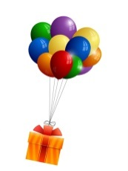
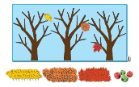
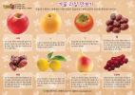
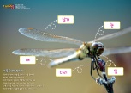
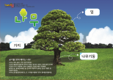
더욱 풍성한 수업을 만들어요 – 각 연령별 교구 연계 활동
가을 – 계절의 변화
1단계
2단계
3단계
A. 8호 가을 노래 부르면서 나뭇잎가면 쓰고 춤추기
B. 8호 가을이 오면(애니메이션)
C. 8호 나뭇잎이 떨어져요
D. 8호 가을 나무를 만들어요
활동 1 : 전체 교구 활용
‘가을이 오면’책을 통해 가을이 되면 날씨와 자연이 어떻게 변하는지 알아보고 가을에 대한 느낌을 이야기 나눕니다.
‘나뭇잎이 떨어져요’와 ‘가을 나무를 만들어요’를 통해 빨갛고 노랗게 옷을 갈아입은 가을 나무를 구성해 보고 봄, 여름의 나무와 다른 점에 대해 이해할 수 있습니다.
더불어 ‘가을 노래 부르면서 나뭇잎가면 쓰고 춤추기’ 교구로 신선한 가을 바람과 떨어지는 나뭇잎의 움직임을 자유롭게 표현해보며 온 몸으로 가을을 느낄 수 있습니다.
☞ 관련 제시자료 및 제시자료 동영상
8호 1단계 가을 열매로 음식 만들기 | 8호 1단계 아름다운 가을 나뭇잎(동영상) | 8호 1단계 국화꽃 향기 | 8호 1단계 여러 가지 곡식 관찰 | 8호 1단계 가을 과일 맛보기 | 8호 3단계 가을이 왔어요(동영상) | 7호 2단계 잠자리 드로잉 | 2호 3단계 나무 드로잉(동영상)

Slide 2
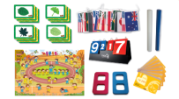
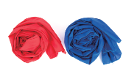
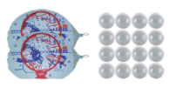
더욱 풍성한 수업을 만들어요 – 각 연령별 교구 연계 활동
가을 – 가을 운동회
1단계
2단계
3단계
A. 8호 가을 운동회
B. 7호 죽마타기
D. 5호 리듬체조선수가 되어보세요
E. 6호 자전거 바퀴볼링
H. 1호 짐볼 게임
I. 7호 씨름
C. 10호 눈송이 눈뭉치
F. 7호 팽이를 돌려요
G. 7호 다 함께 제기차기
J. 10호 다 같이 폴짝
활동 1 : 전체 교구 활용
농구, 볼링, 짐볼 굴리기, 씨름 등 청군, 백군 두 팀으로 나눠 운동회 경기를 할 수 있습니다. 원아 각자가 리듬체조선수가 되어 기량을 뽐낼 수 있고, 친구들과 합심하여 대형 제기차기를 하거나 단체 줄넘기를 할 수도 있습니다.
다양한 형태의 신체 활동을 통해 원아들 간의 협동심과 친밀감을 기를 수 있습니다. 안전하고 즐거운 운동회를 위한 선생님의 지도를 따르다 보면, 자연스럽게 질서와 규칙을 지키는 생활습관이 몸에 익게 될 것입니다. 적절한 신체운동은 아이들의 건강 증진은 물론 스트레스 해소에 큰 도움이 될 것입니다.
☞ 관련 제시자료 및 제시자료 동영상
5호 2단계 무슨 운동일까요?(동영상) | 8호 2단계 함께하는 피겨 스케이팅 | 5호 3단계 우리나라를 빛낸 운동선수들(동영상)

Slide 3
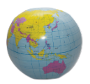
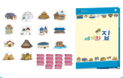
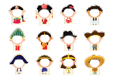
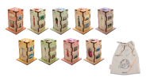
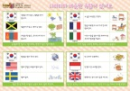
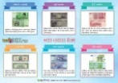
더욱 풍성한 수업을 만들어요 – 각 연령별 교구 연계 활동
세계 여러 나라 – 세계 여러 나라
2단계
3단계
A. 8호 세계 여러 나라의 집 판화 찍기
B. 8호 커다란 지구
E. 8호 세계는 내 친구
F. 8호 세계의 집 (애니메이션)
G. 8호 세계 언어로 인사해요
C. 8호 세계 여러 나라의 전래동화(애니메이션)
D. 8호 세계 여러 나라들
H. 8호 국기 도미노
I. 8호 모자 쓰고 인사해요
활동 1 : 전체 교구 활용
‘세계의 집’의 지도판에 집 그림카드와 ‘세계는 내 친구’의 세계 어린이 카드를 받침대에 해당하는 나라를 찾아 세워봅니다.‘세계 여러 나라의 집 판화 찍기’로 사는 환경에 따라 집의 모양이 다름을 이해하고, 직접 판화를 찍어보며 다양한 집의 모양을 알아봅니다. ‘세계 여러 나라의 전래동화’ 및 ‘세계 여라 나라들’에 소개되는 여러 국가의 이름 및 국기, 언어 등을 알아보고, ‘커다란 지구’에서 각 나라의 위치를 찾아볼 수 있습니다. ‘국기 도미노’에 있는 국기를 보며 어느 나라의 국기인지 알아맞히는 수수께끼 놀이를 하고, 해당하는 국가를 커다란 지구 공 혹은 지도판에서 찾아봅니다.
‘세계 언어로 인사해요’, ‘모자 쓰고 인사해요’교구로 나라마다 다양한 인사말과 인사 방법이 있음을 알고 즐겁게 인사를 해봅니다. 원아가 가진 얼굴판의 나라에 해당하는 나라의 소개말을 ‘세계는 내 친구’ 활동안내지에서 찾아 발표할 수 있도록 합니다.
☞ 관련 제시자료 및 제시자료 동영상
8호 2단계 세계의 멋진 다리(동영상) | 8호 2단계 세계 여러 나라의 옷(동영상) | 8호 2단계 같은 뜻 다른 말 여행 | 8호 2단계 세계 음식 잔치 | 8호 3단계 여러 나라의 악기 | 8호 3단계 여러 나라의 다양한 유명 건축물(동영상) | 8호 3단계 나라마다 비슷한 속담이 있어요 | 8호 3단계 여러 나라의화폐

